Slide 1
Информационный обзор экскурсий
В рамках реализации проекта «ПУТЬ К УСПЕХУ»
МБДОУ «ДС № 2 г. Челябинска», 2022-2023 уч. год

Slide 2
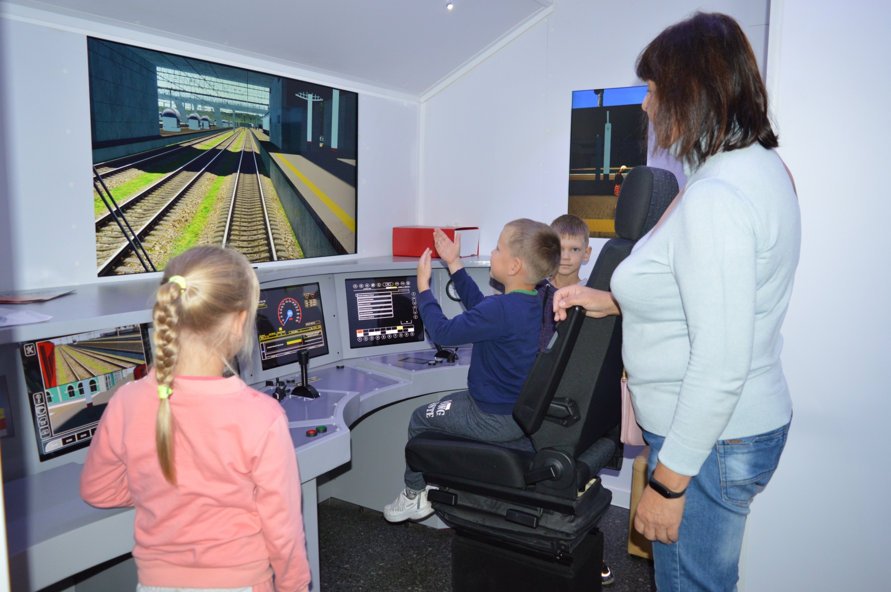
ЭКСКУРСИЯ В ЦЕНТР ИСТОРИЧЕСКОГО НАСЛЕДИЯ ЮУЖД
13 сентября 2022 года воспитанники МБДОУ «ДС № 2 г. Челябинска» в рамках участия в региональном проекте "День профессии" побывали на экскурсии в «Центре исторического наследия ЮУЖД» Воспитанники узнали множество интересных фактов об истории железной дороге в стране, этапах её развития. Познакомились со множеством профессий людей, работающих на железной дороге. Самое интересное ожидало ребят в конце экскурсии – это уникальная возможность заглянуть в будущее железной дороги.

Slide 3
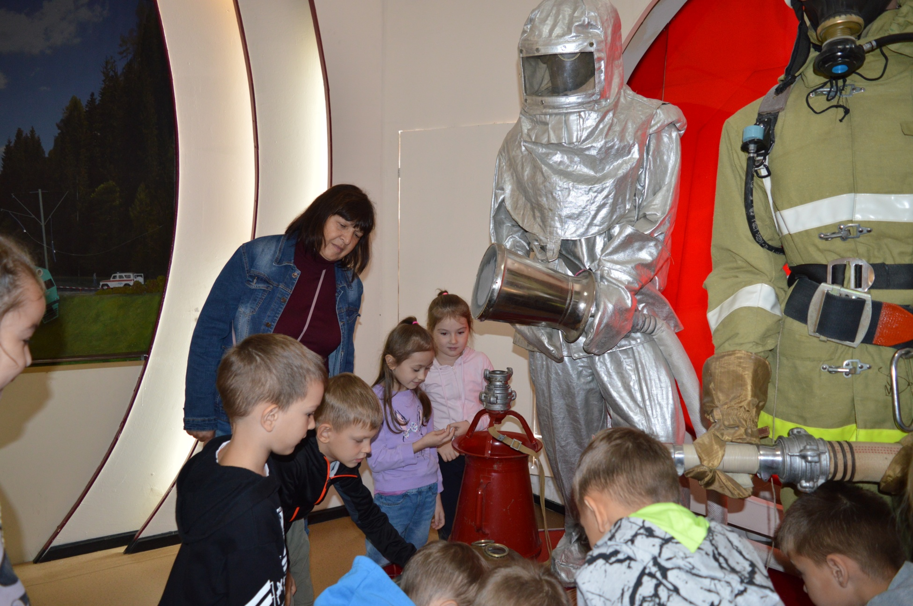
ЭКСКУРСИЯ В ЦЕНТР ПРОТИВОПОЖАРНОЙ ПРОПАГАНДЫ И ОБЩЕСТВЕННЫХ СВЯЗЕЙ (Главное управление МЧС по Челябинской области
19 сентября 2022 года воспитанники МБДОУ «ДС № 2 г. Челябинска» в рамках участия в региональном проекте "День профессии" побывали на экскурсии в Центре противопожарной пропаганды и общественных связей. Дети познакомились с действиями работников МЧС в чрезвычайных ситуациях, средствами пожаротушения.

Slide 4
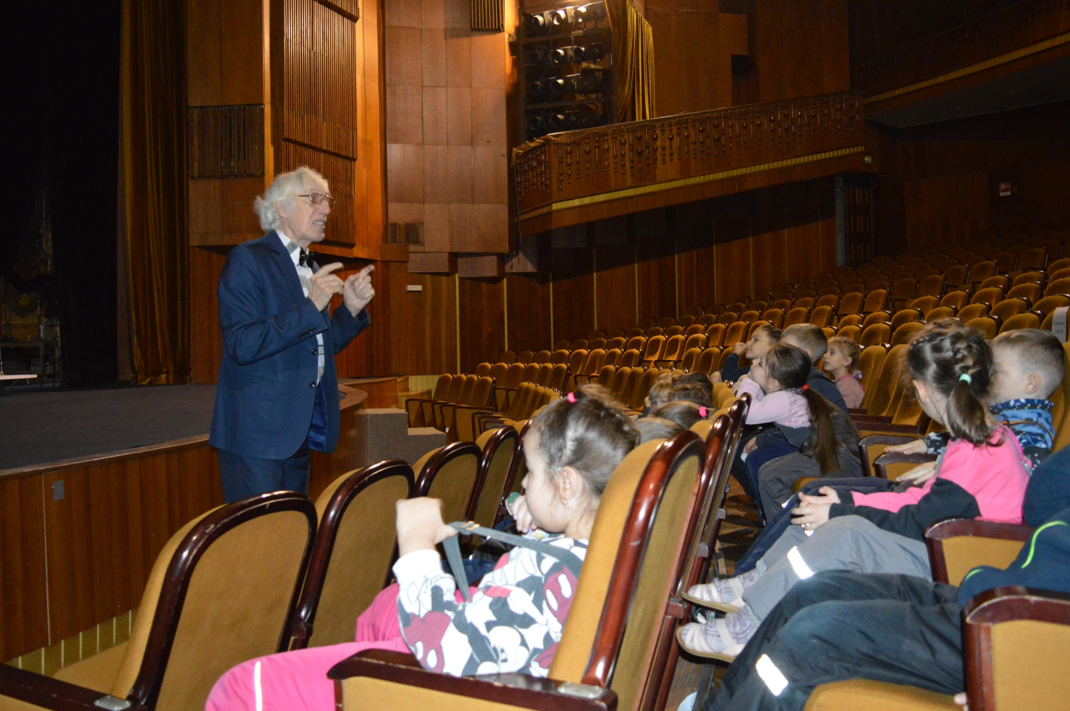
ЭКСКУРСИЯ В ЧЕЛЯБИНСКИЙ ГОСУДАРСТВЕННЫЙ АКАДЕМИЧЕСКИЙ ТЕАТР ДРАМЫ ИМЕНИ НАУМА ОРЛОВА
22 ноября 2022 года воспитанники подготовительной группы № 11 в рамках участия в региональном проекте "День профессии" побывали на экскурсии в Челябинском Государственном Академическом театре имени Наума Орлова. Ребята услышали историю рождения театра, увидели костюмы и декорации к спектаклям, познакомились с театральными профессиями. Дети смогли ощутить тишину зрительного зала, запечатлеть себя на память с доспехами средневекового рыцаря.

Slide 5
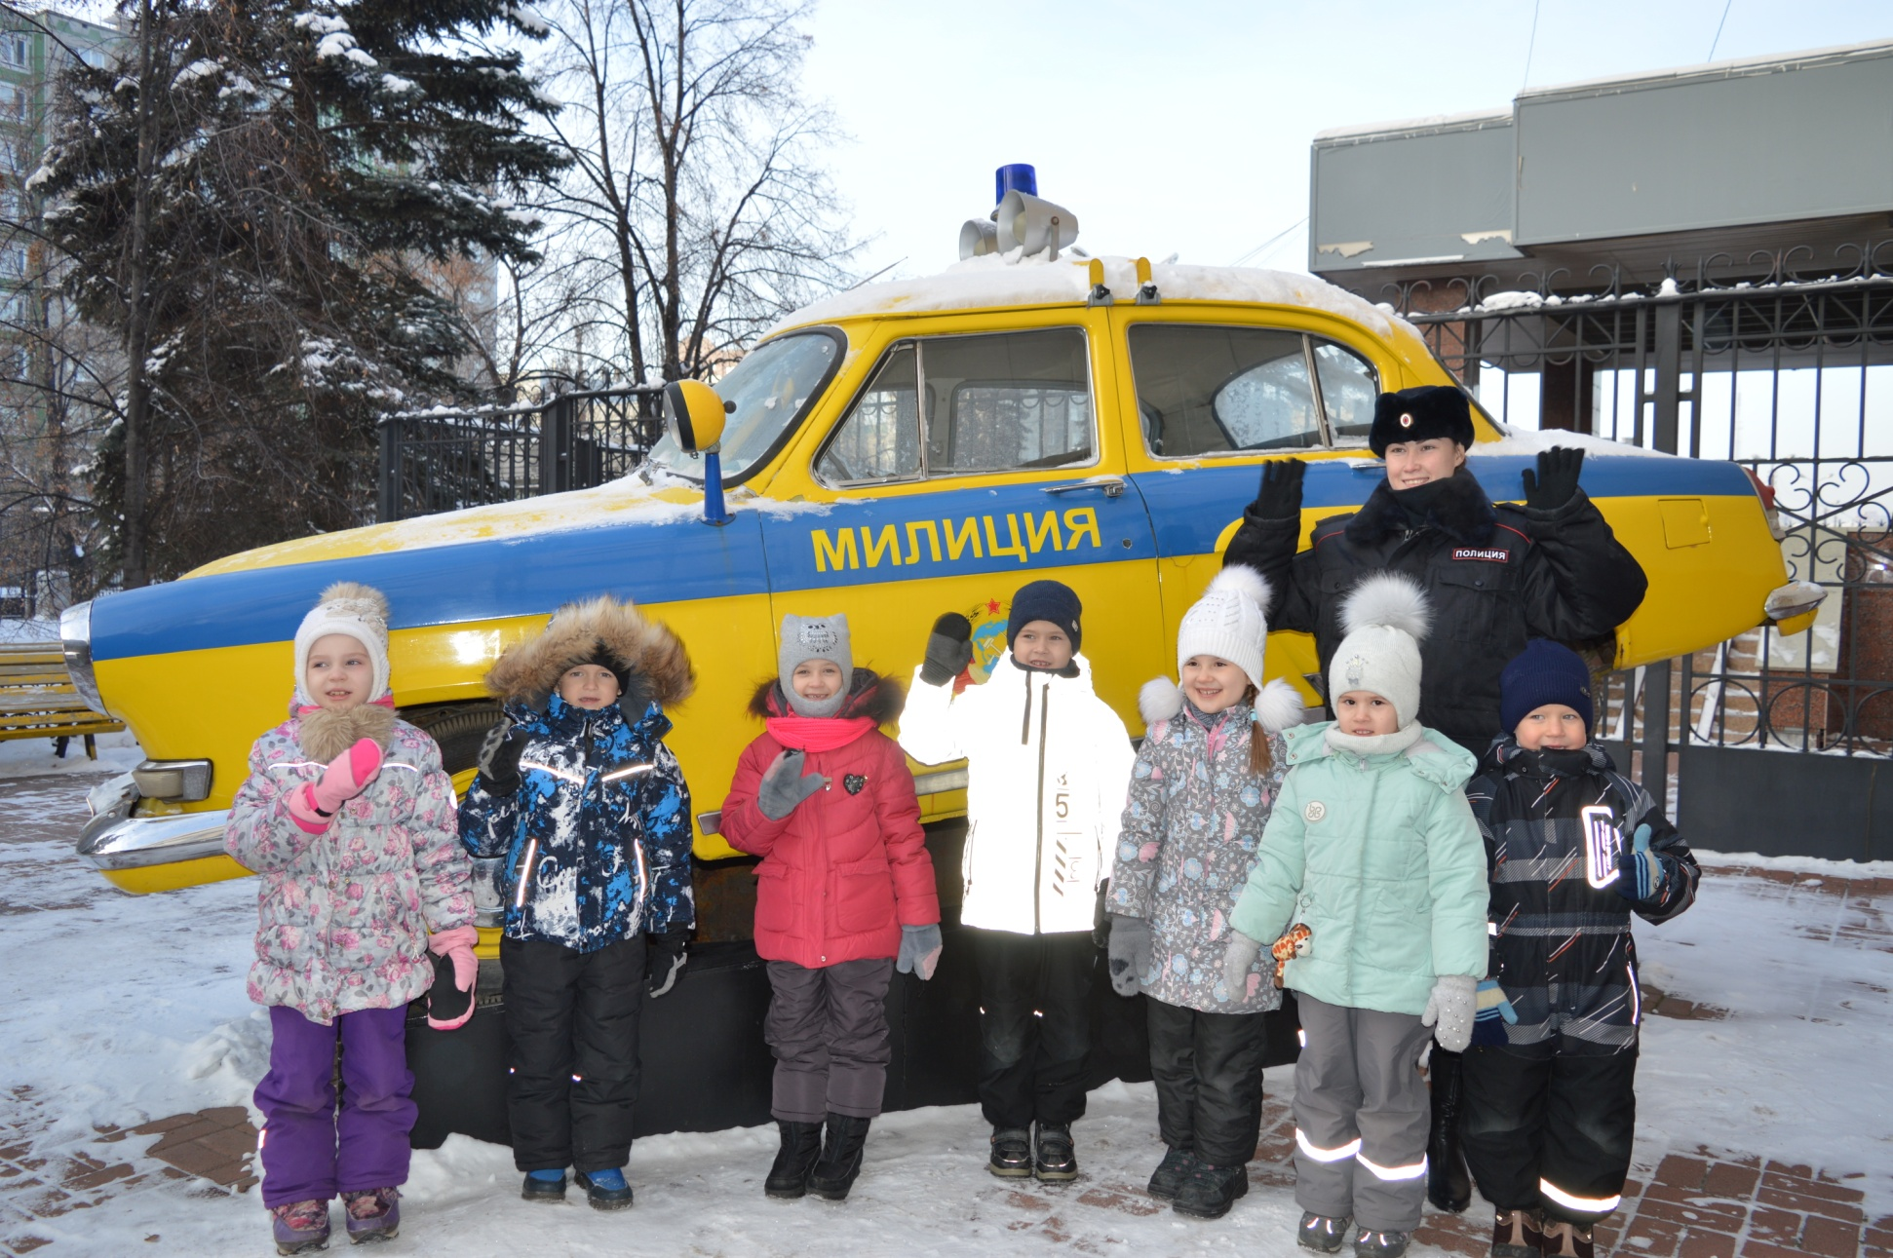
ЭКСКУРСИЯ В МУЗЕЙ ГИБДД ЧЕЛЯБИНСКОЙ ОБЛАСТИ
2 декабря 2022 воспитанники подготовительной группы № 11 в рамках участия в региональном проекте "День профессии» побывали в Музеи Государственной инспекции безопасности дорожного движения в городе Челябинске, где узнали о работе Госавтоинспекции и о профессиях людей, которые там работают.

Slide 6
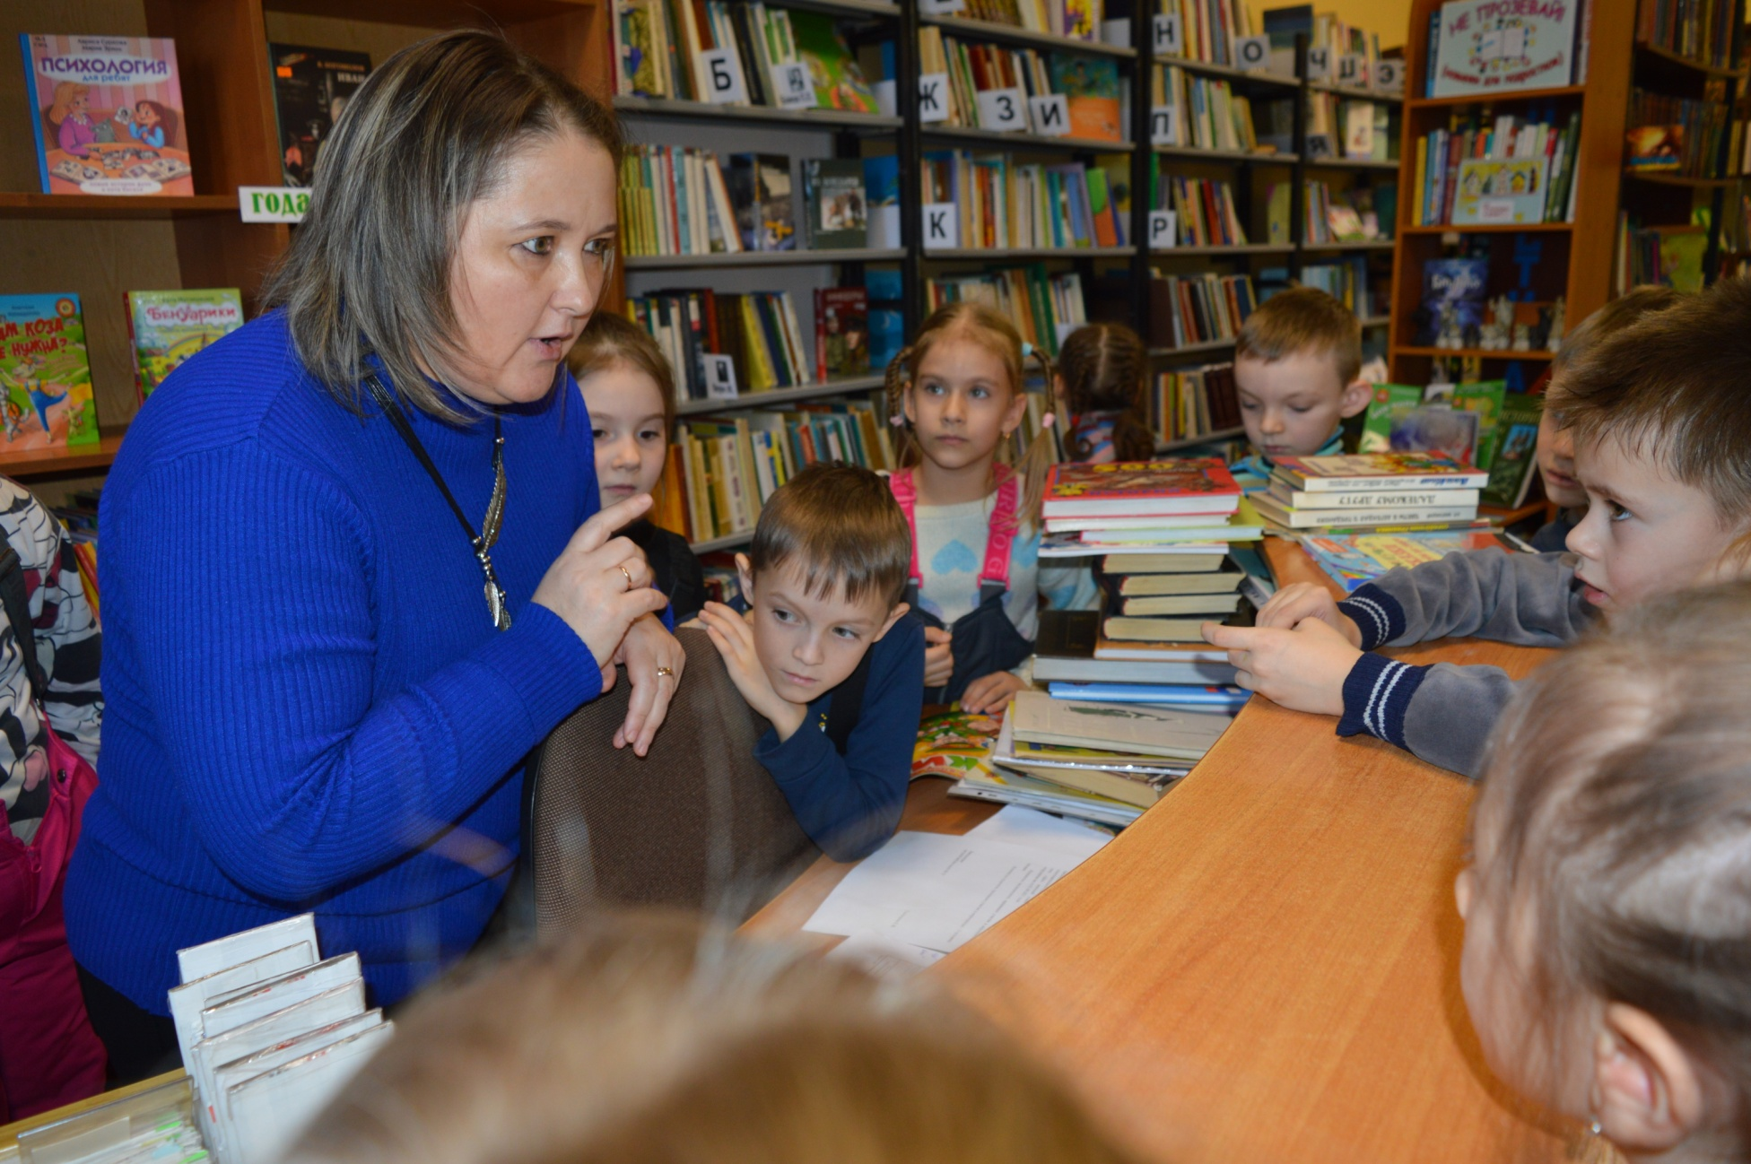
ЭКСКУРСИЯ В БИБЛИОТЕКУ
2 февраля 2023 воспитанники подготовительной группы № 11 в рамках участия в региональном проекте "День профессии» побывали в библиотеку № 15, где дети познакомились с профессией библиотекаря, что такое библиотека, сколько в ней хранится книг и какие для детей. Школьники с увлечением разглядывали книжные полки, на которых «живут» красивые, увлекательные и заманчивые книжки. Библиотекарь рассказала, какие книги есть на абонементе, о том, что все они расположены по разным направлениям, отделам: история, техника, растения и животные, азбука безопасности, космос и т. д. Дети узнали о том, что у каждого в библиотеке есть персональный «паспорт» — формуляр читателя. Также в обязательном порядке дети познакомились с правилами пользования библиотекой.

Slide 7
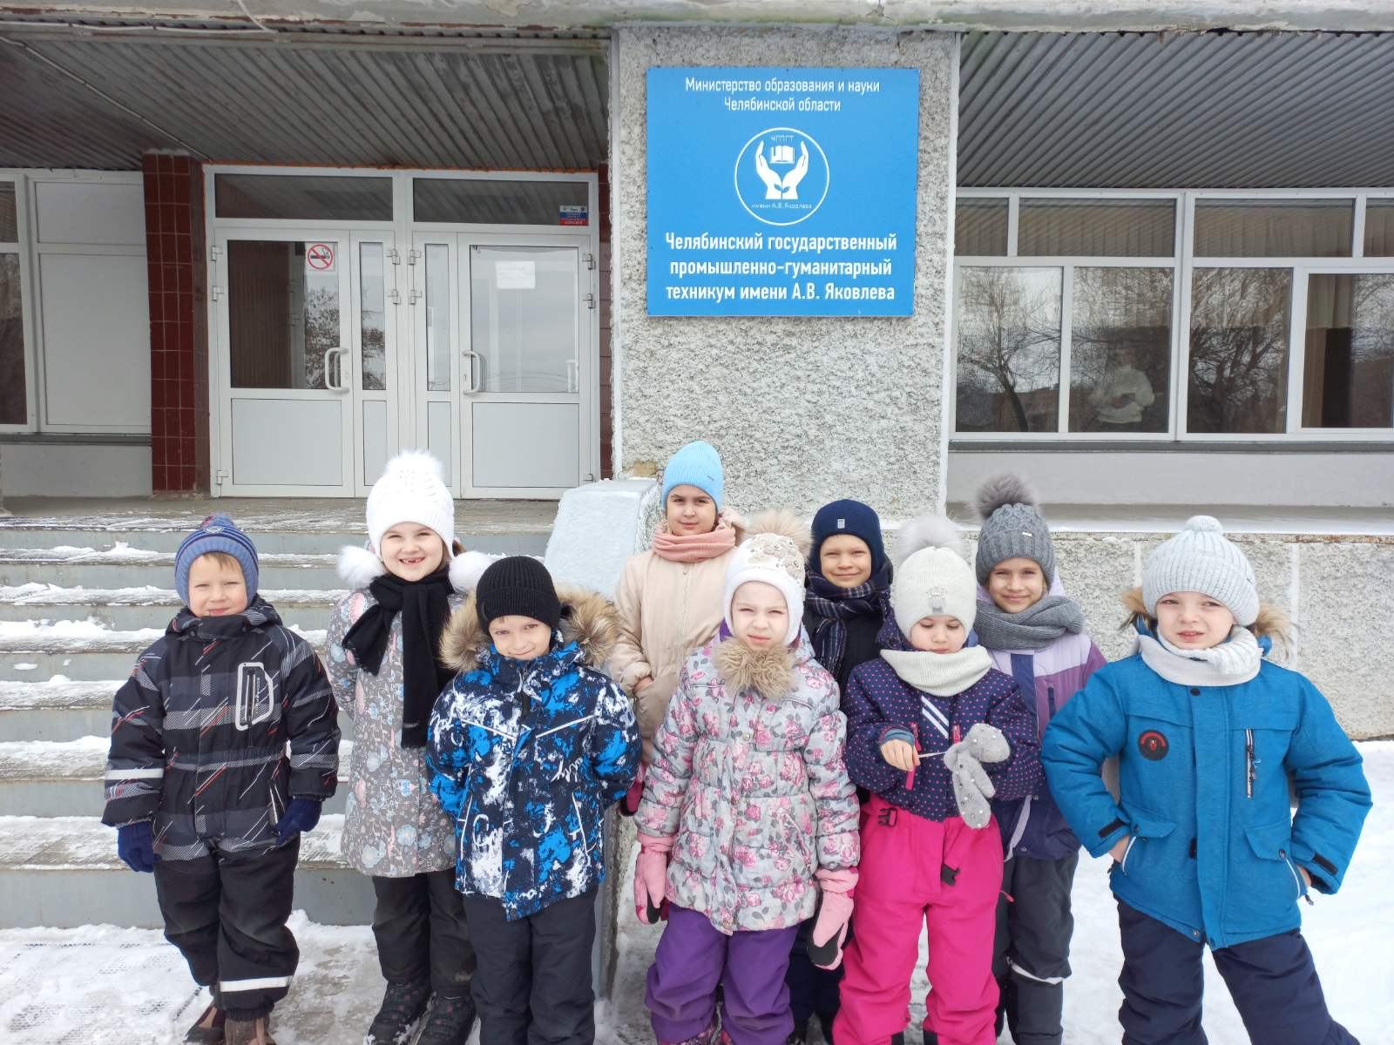
ЭКСКУРСИЯ В «ЧГПГТ им. ЯКОВЛЕВА»
2 февраля 2023 воспитанники подготовительной группы № 11 в рамках участия в региональном проекте "День профессии» побывали в ЧГПГТ им. ЯКОВЛЕВА, где познакомились с профессиями: повар, автомехеник, сварщик, токарь.

Slide 8
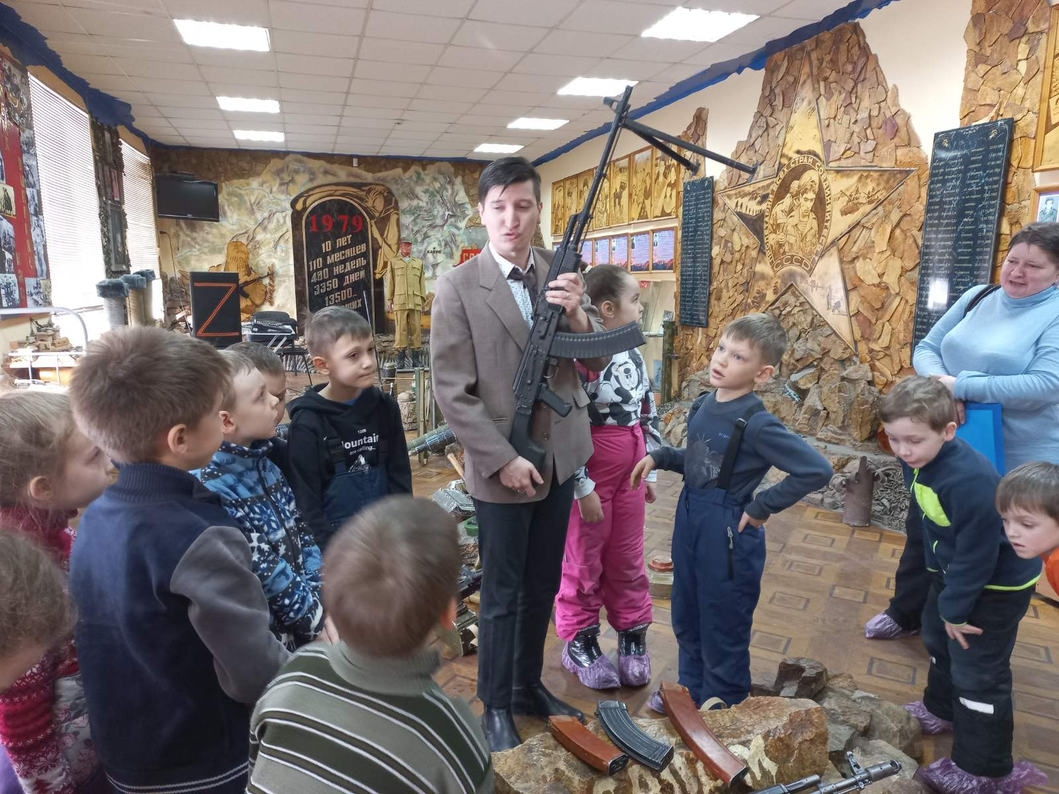
ЭКСКУРСИЯ в МУЗЕЙ ПАМЯТИ ВОИНОВ-ИНТЕРНАЦИОНАЛИСТОВ
22 февраля 2023 воспитанники подготовительной группы № 11 в рамках участия в региональном проекте "День профессии» побывали в Музеи памяти воинов-интернационалистов, где детям представилась уникальная возможность увидеть и дотронуться до настоящего оружия, которое держали в руках защитники Отечества, узнали историю их подвигов, что «есть такая профессия – Родину защищать». Во время общения с сотрудниками музея ребята выразили искреннюю благодарность за проведённое мероприятие.

